Slide 1
Tìm Hiểu WaterFall Và Scrum

Slide 2
Nội Dung Chính
Định nghĩa và tính chất
Tổng quan

Slide 3
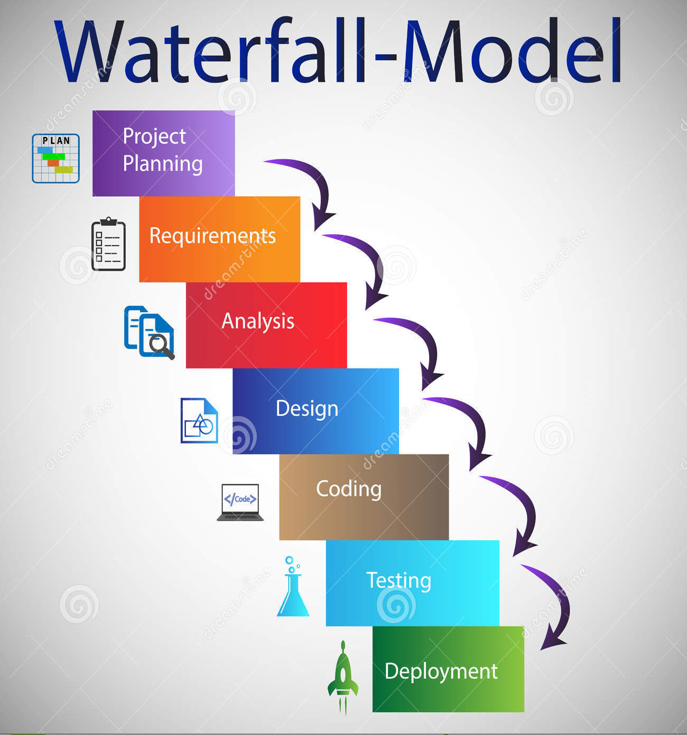
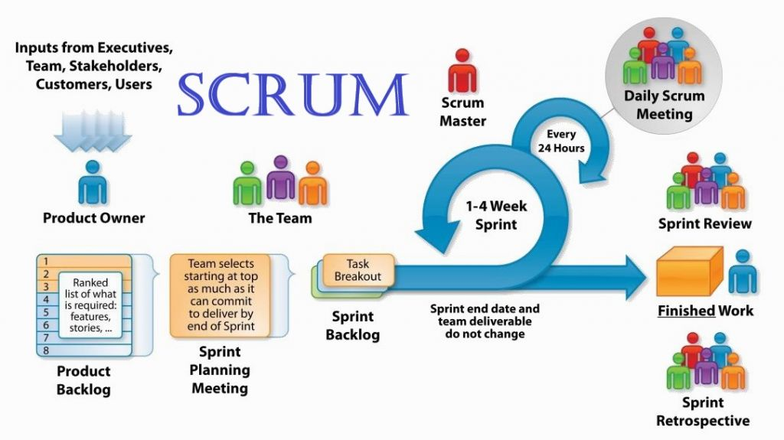
Định Nghĩa Và Tính Chất

Slide 4
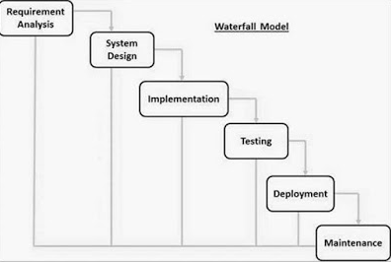
WaterFall Model
Định Nghĩa
WaterFall Model được gọi là Mô hình thác nước
Cơ chế thực hiện như nước rơi xuống

Slide 5
WaterFall Model
Các Giai Đoạn Trong Mô Hình
1
Yêu Cầu Và Phân Tích
2
Thiết Kế
3
4
5
6
Thực Hiện
Thử Nghiệm
Triển Khai
Bảo Trì

Slide 6
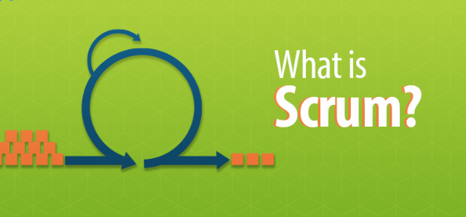
Scrum Model
Định Nghĩa:
Scrum là một quy trình phát triển phần mềm theo phương pháp Agile.
Vậy Agile là gì?
Agile là một phương pháp phát triển phần mềm linh hoạt để làm sao đưa sản phẩm đến nhanh với người sử dụng càng sớm càng tốt.
Định nghĩa: Scrum là một Framework đơn giản nhằm giúp việc phối hợp hiệu quả nhất giữa các thành viên trong đội phát triển khi thực hiện những sản phẩm phức tạp.

Slide 7
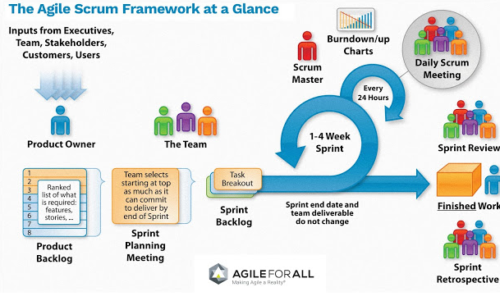
Scrum Model
Mô hình Scrum bao gồm:
4 Sprint
3 Vai trò

Slide 8


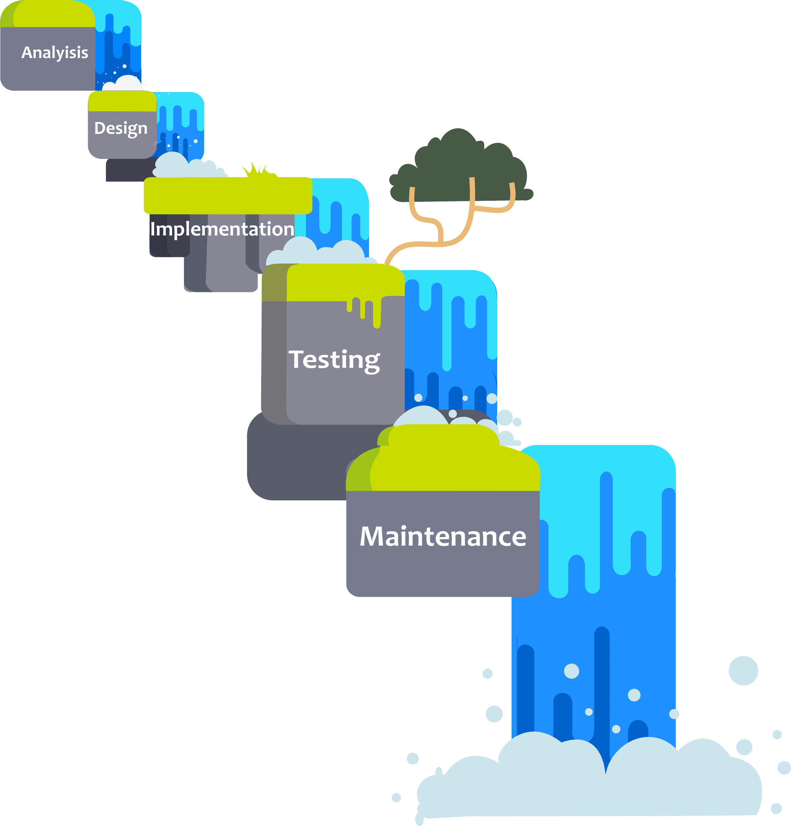
Tổng Quan
Ưu điểm
Nhược điểm

Slide 9



Tổng Quan
Ưu Điểm
Nhược Điểm

Slide 10
Tổng Quan
So sánh WaterFall và Scrum

Slide 11

Kết Thúc

